Slide 1
«Портрет папы»
Подготовила: Стручкова А. А.
Педагог дополнительного образования

Slide 2
Цель: Закреплять умение передавать в рисунке характерные черты человека, создавая выразительный образ.
Совсем скоро наступит праздник, как он называется? (ответы детей)
ребята, у всех людей, которые живут на планете одна Родина и она нуждается в защите. От кого?
кто защищает нашу Родину? (Военные, моряки, пограничники, солдаты, летчики)
А как их можно назвать одним словом?
А в вашей семье, как вы думаете, кто защищает вас, кто защитник? (папа, дядя, брат, дедушка)

Slide 3
Мужской праздник возник в 1918 году, как день рождения Красной Армии. Позднее праздник переименовали в "День Советской Армии", а уже в наши дни, в "День Защитника Отечества».
- Что такое Отечество? (это страна где человек живёт)
- Как называется наша страна? (РОССИЯ)
-А кто такой защитник? (ответы)
- Защитники Отечества — это воины, которые защищают свой народ, свою Родину, Отечество от врагов. Это армия. Само слово - армия произошло от латинского - "арма" - "оружие". Российская Армия - это вооруженные силы нашей Родины, которые защищают ее независимость и свободу. Ваши папы, дедушки, прадедушки тоже служили в армии, охраняли и защищали свою Родину.
- Нужно ли её защищать? Зачем (чтобы люди спокойно и радостно жили)
- Кто служит в армии? (мужчины)
- Какие роды войск существуют в Российской армии? (Ответы детей).
- В вооруженные силы РФ входят: сухопутные войска, военно-воздушные силы, ракетные войска, военно-морской флот, войска противовоздушной обороны страны.
- Назовите военные профессии: десантники, подводники, летчики, танкисты, саперы, моряки и др.
Вы правы, чтобы защитить нашу огромную родину, нужны разные войска. Есть такая пословица: «Один в поле не воин». Объясните ее. Высказывания детей.
Правильно. В Российской армии все виды войск действуют вместе, помогают, поддерживают друг друга и на учениях и в бою.

Slide 6
Кому что нужно?

Slide 7
Самый лучший.
Может он в футбол играть,
Может книжку мне читать,
Может суп мне разогреть,
Может мультик посмотреть,
Может поиграть он в шашки,
Может вымыть чашки,
Может рисовать машинки,
Может собирать картинки,
Может прокатить меня,
Вместо быстрого коня,
Может рыбу он ловить,
Кран на кухне починить,
Для меня всегда герой-
Самый лучший папа (дядя, дедушка, брат) мой!

Slide 8
Физкультурная минутка:
«Будем мир мы защищать» (выполняется в парах).
Раз, два, три, четыре, пять. Поочередно соединяют пальчики обеих рук.
Будем мир мы защищать! Жмут руки друг другу.
На границе встанем, Прямые руки вытягивают вперёд.
Всех врагов достанем. Шаг, выпад вперёд.
Будем чаще улыбаться, Повороты в стороны, улыбаются друг другу.
А не ссориться и драться! Обнимаются друг с другом.

Slide 9
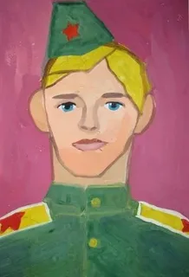
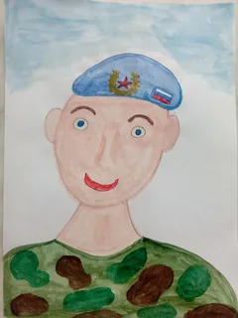
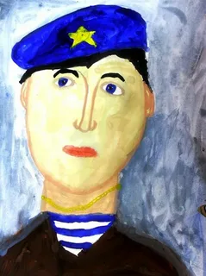
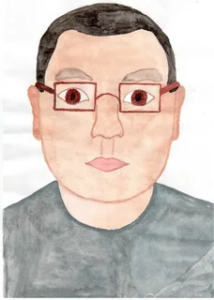
Предлагаю вам нарисовать папин портрет. А кто из вас скажет, что означает слово «портрет»?
Дети дают свои ответы.
Молодцы! На портрете может быть изображен любой человек, но при одном условии, чтобы его можно было узнать. Перед тем, как начать писать портрет, художник старается хорошо изучить черты лица человека. Художник должен быть очень внимательным, а хороший художник- портретист обязательно старается передать в картине настроение или даже характер человека, которого изображает.

Slide 10
Рисование по - замыслу. Стараемся передать отличительные черты человека, путем передачи цвета волос, глаз, одежды итд. Украсить работу можно по – желанию. Краски или карандаши ребенок сам выбирает. Можно материалы чередовать (например: портрет красками, фон карандашами)

Slide 11
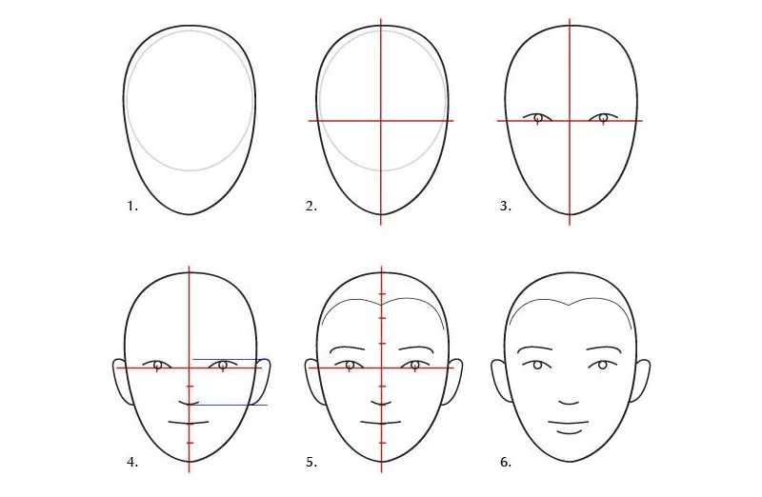
Практическая работ
Тонкой линией рисуем форму лица - круг или овал, затем шею. Шея уже головы. Плечи шире головы. Посередине лица нарисуем глаза. Глаз овальный с острыми уголками, похож на листик. Расстояние между глаз небольшое. Нос можно нарисовать по-разному: прямой линией с загибом на конце, двумя прямыми линиями с точками – ноздрями, или просто двумя точками. Губы рисуются тоже по-разному, они особенно ярко отражают настроение человека. Набросок готов. Осталось только его аккуратно раскрасить.

